Slide 1



10110110001010111000101110100111000110100
大数据分析处理
使用统计图表展示数据
数据可视化概述

Slide 2
1
数据可视化定义
目录
2
数据可视化作用
3
数据可视化设计过程

Slide 3



01
数据可视化定义

Slide 4
数据可视化定义
数据可视化：利用计算机图形学和图像处理技术，将数据转换为图形或者图像在屏幕上显示出来进行交互处理的理论方法和技术。

Slide 5
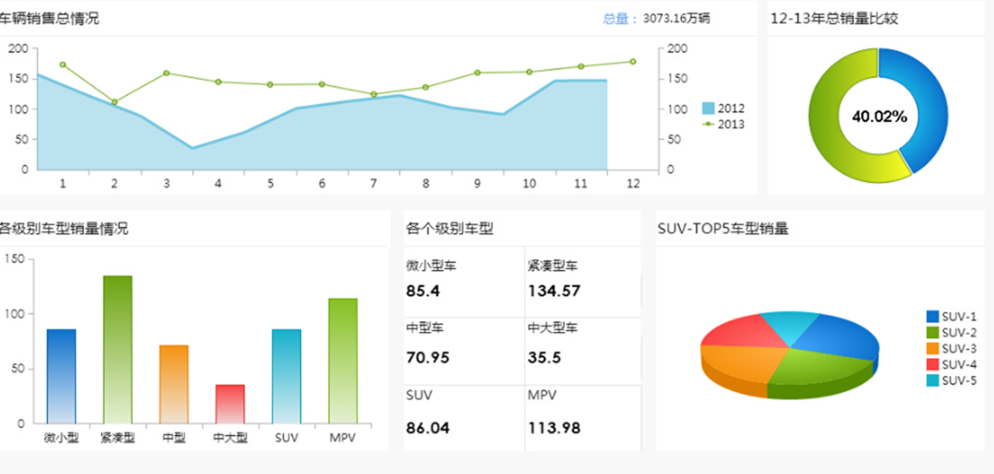
数据可视化定义
数据可视化随着平台的拓展、应用领域的增加，表现形式的不断变化，从原始的BI统计图表，到不断增加的诸如实时动态效果、地理信息、用户交互等等。数据可视化的概念边界不断扩大。

Slide 6
数据可视化定义
数据可视化已经提出了许多方法，这些方法根据其可视化原理不同可以划分为：
基于几何技术
基于像素技术
基于图标技术
基于层次技术
基于图像技术
基于分布式技术

Slide 7
02
数据可视化作用

Slide 8
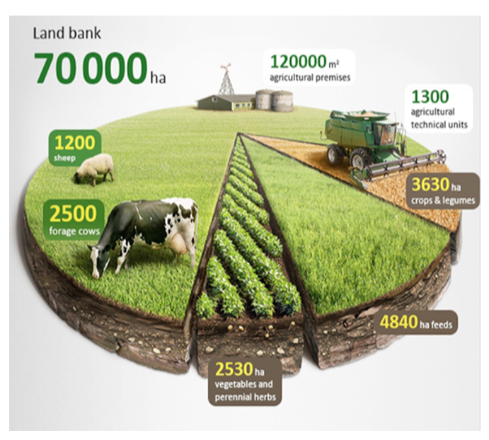
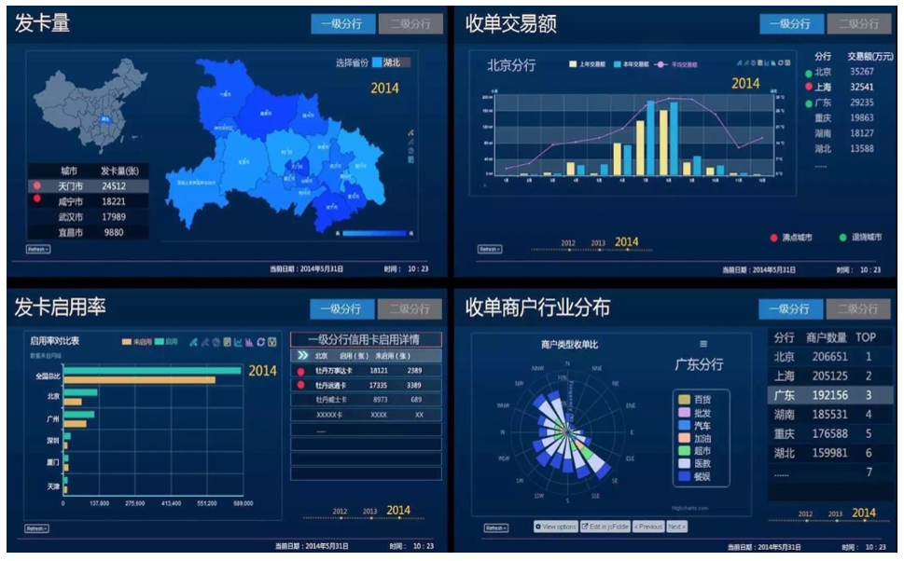
数据可视化作用
将相对复杂的数据通过可视的、交互的方式进行展示，直观地表达数据蕴含的信息和规律。
更好的传达分享数据信息。
通过优美的设计，清晰有效地传达与沟通。

Slide 9
03
数据可视化设计过程

Slide 10
数据可视化设计过程
数据筛选
数据到可视化的直观映射
视图选择与交互设计

Slide 11
数据筛选
数据筛选：
根据具体的展示需求，筛选合适的数据，展示相关的信息。
案例：
在某公司的数仓系统中，加工汇总的一份较粗粒度的数据，相关字段：月份、省份名称、收房量、收房金额、装修维护量、租房量、租房金额、售房量、售房金额、二手房交易量、新房交易量、总金额。针对于不同的需求，可筛选合适的字段，进行汇总展示。

Slide 12
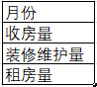
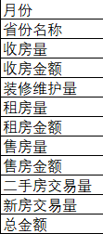
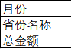
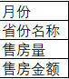
数据筛选
查看2019年全年12个月的收房量、装修维护量、租房量的趋势
查看2019年1月份各省的总营收额
查看2019年重庆的每月售房量及售房金额

Slide 13
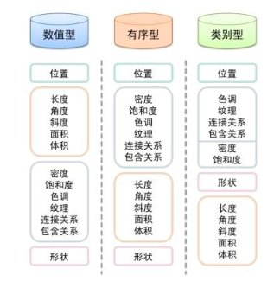
数据到可视化的直观映射
数值型适合用能够量化的视觉通道表示，如坐标、长度等。
序列型适合用区分度明显的视觉通道表示，比如密度、饱和度。
类别型适合用易于分组的视觉通道。
优先级自上而下

Slide 14
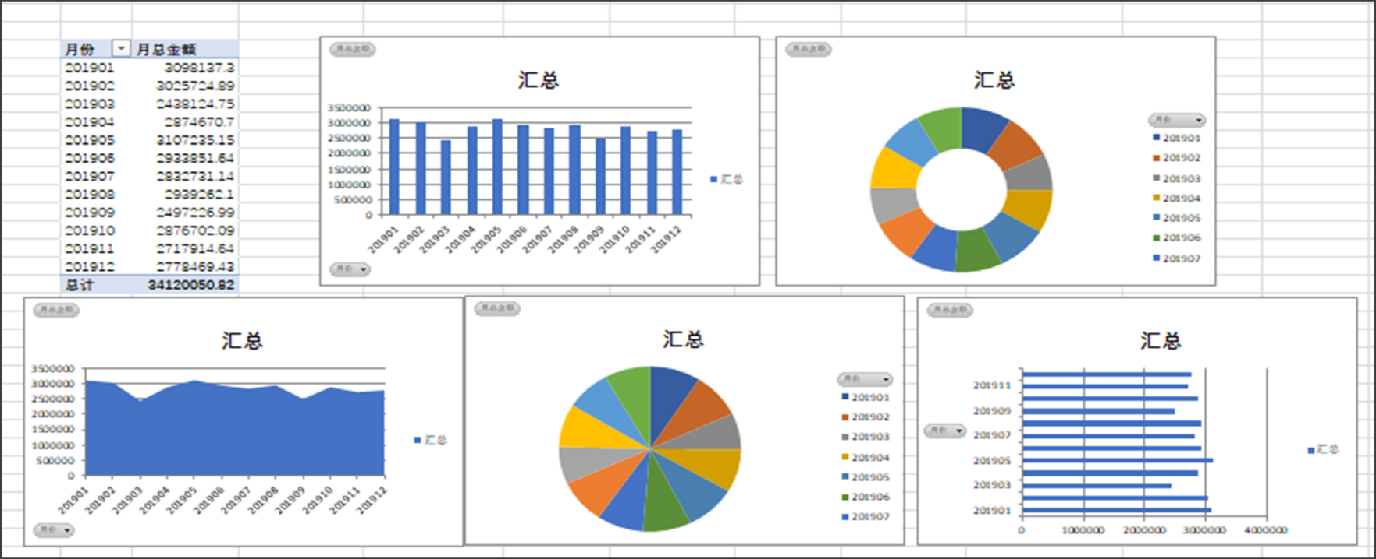
视觉选择与交互设计
针对不同的需求，确定展示不同的视图；
对于简单的数据，可使用一个基本的可视化视图；
对于复杂的数据，可考虑使用较为复杂的可视化视图。
视觉选择

Slide 15
视觉选择与交互设计
交互设计
数据可视化系统除了视觉呈现部分，另一个核心要素是用户交互。
交互的目的是让用户来操作视图和数据，从而从系统中捕获更多的信息量。

Slide 16
视觉选择与交互设计
本页面内部弹出跳转，或者直接跳至新的页面
跳转
页面信息过长，可点击对应导航按钮，跳转至对应的数据部分
导航
提取
对选择的数据或者图形进行下载或导出、打印等操作
筛选
交互设计
选择感兴趣的数据对象、区域或特征
联动
操作一组图形的变动，可导致另外一组图形进行关联变动
滚动
当视图显示不完整事，滚动鼠标，展示出未展示的部分
拖动
改变数据表中展示数据的前后顺序，或将感兴趣的信息拖至明显的位置
缩放
上卷下钻
改变已展示图像的分辨率，选择重点查看内容
主要针对地图或其它有层级关系的维度，进行粗细粒度转换展示

Slide 17
谢谢观看！

